Slide 1
2주차 실습 과제
이연
leeyeon@inha.ac.kr

Slide 2
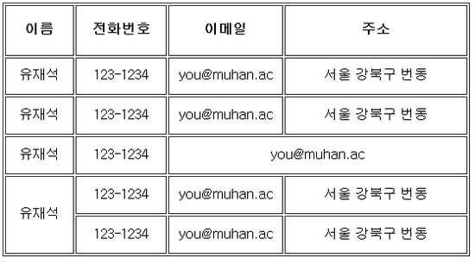
과제1
좌측 코드를 실행해 보고, 위의 테이블을
포함하는 웹페이지를 작성해 보세요.

Slide 3
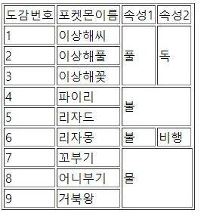
과제2
좌측 테이블을 포함하는 웹페이지를 작성해 보세요.

Slide 4
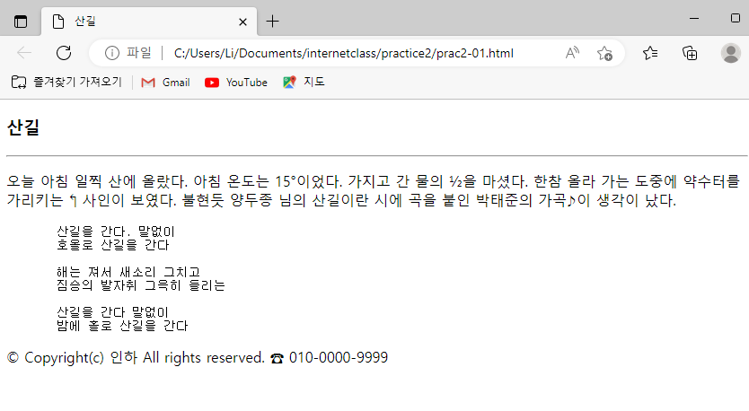
과제3:
다음 페이지를 구현하세요.
“https://dev.w3.org/html5/html-author/charref” 참조

Slide 5
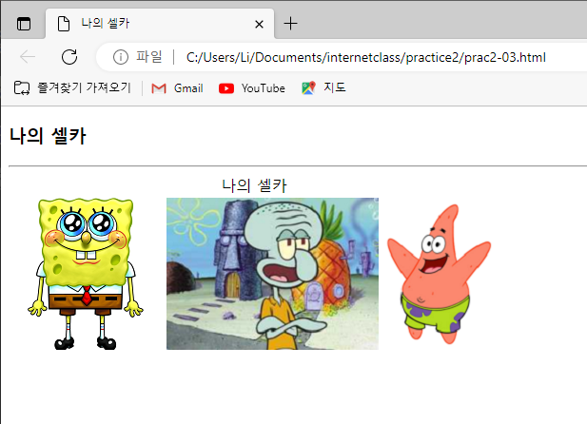
과제4
이미지 표 만들기 연습
다음의 페이지를 작성하세요.
이미지는 임의로 사용 또는 웹 이미지 사용 가능.

Slide 6
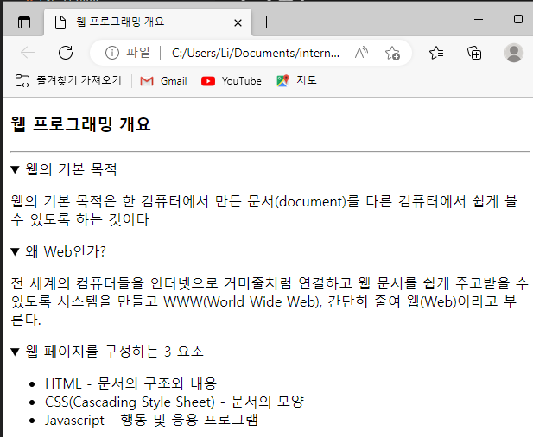
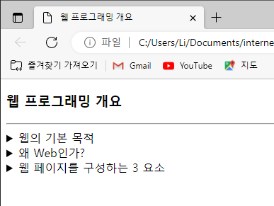
과제5.
Details 와 summary 태그를 이용하여 다음과 같은 페이지를 작성하세요.

Slide 7
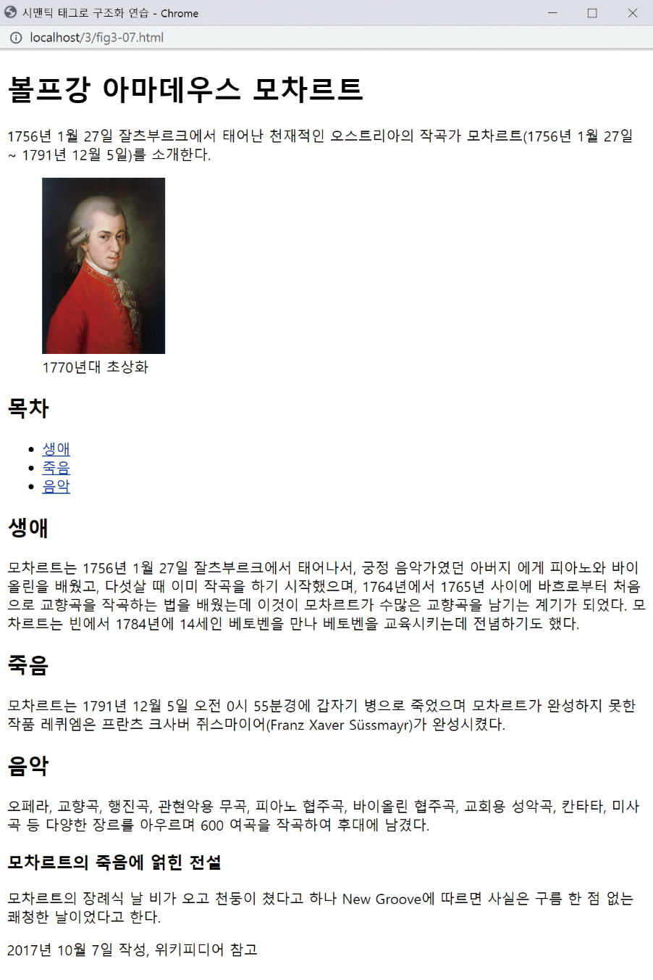
과제 6. HTML5 문서 구조화 연습
위키피디아에서 “루트비히 판 베토벤”을 검색하고, 해당 내용으로 다음 그림과 유사한 구조화 페이지 작성하세요.
이미지는 다운 받아서 사용.
텍스트는 복사해서 사용 가능.

